Slide 1
İHİB WEB PORTALI
FİRMA BAŞVURU KILAVUZU
www.turkishrugs.org

Slide 2
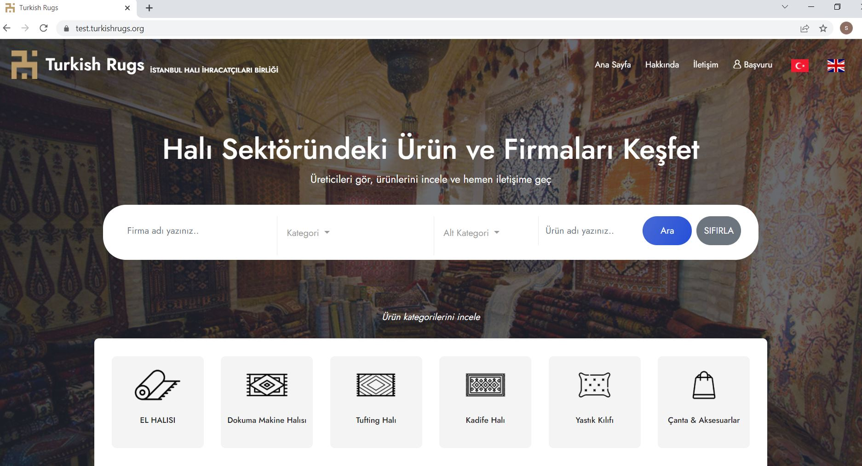
www.turkishrugs.org adresine girerek sağ üstteki başvuru kısmına tıklayınız
Not: Tarayıcı olarak internet Explorer kullanılmamalıdır.

Slide 3
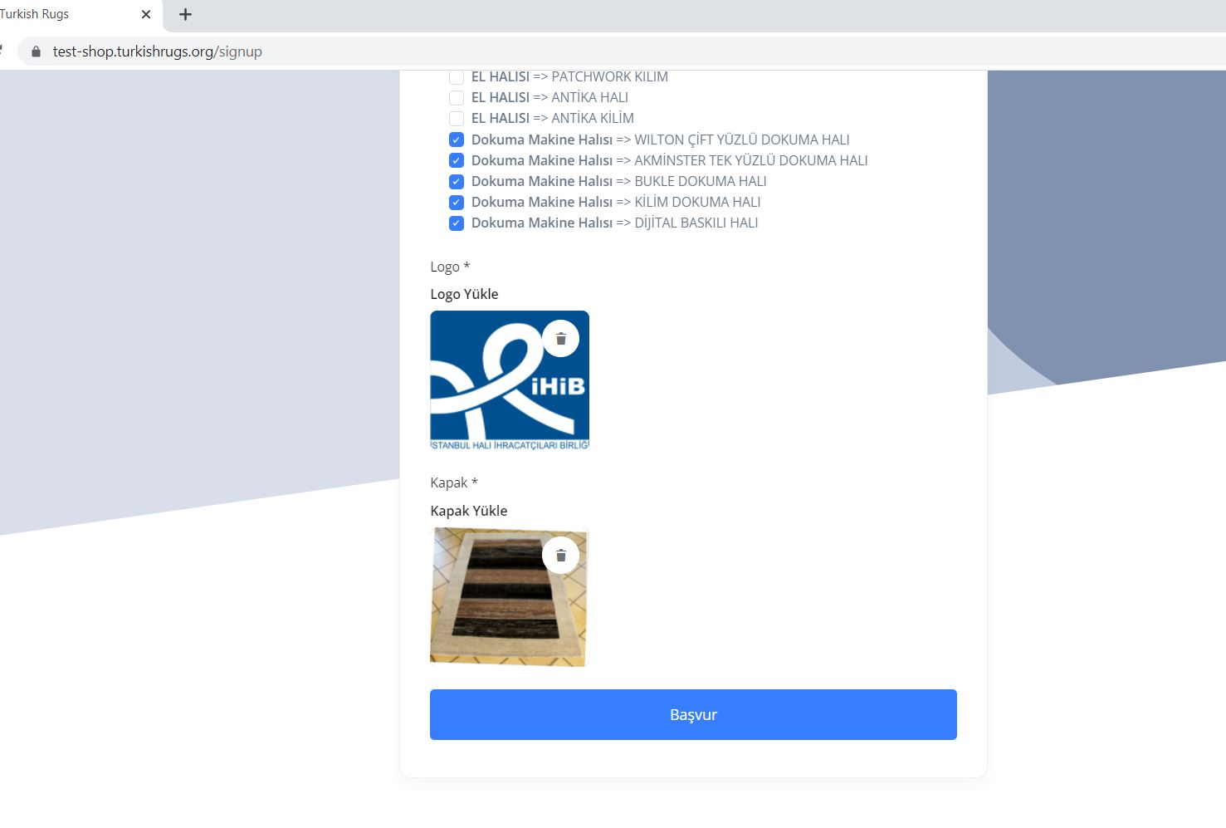
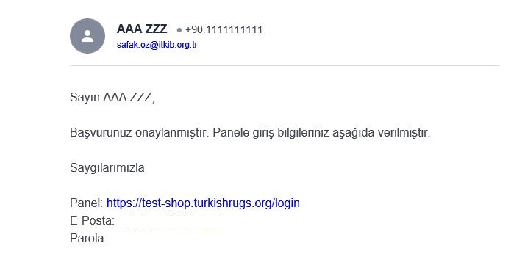
Gelen başvuru ekranına firma bilgilerinizi giriniz. Firma logonuzu ve kapak fotoğrafınızı da yükledikten sonra «başvur» butonuna basınız. İHİB üyesi iseniz, başvurunuz olumlu değerlendirilerek tarafınıza tanımlanan kullanıcı adı ve şifreniz çok kısa bir süre içerisinde e-posta ile tarafınıza aşağıdaki gibi iletilecektir. Linke tıklayıp kullanıcı adı ve şifrenizi girerek diğer firma bilgileriniz ve ürünlerinizi gireceğiniz kısma geçiş yapınız
xxx@xxx.com.tr
xxxxx

Slide 4
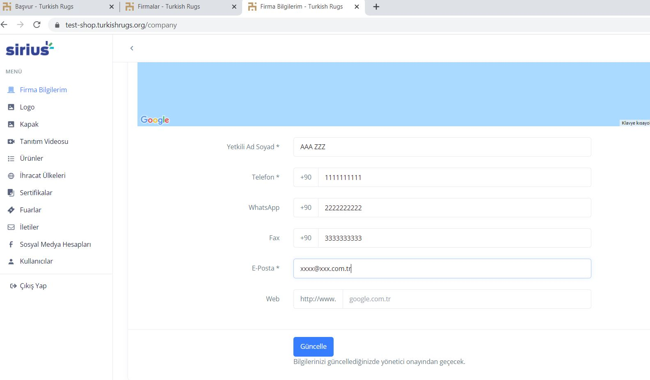
Gelen yeni menüde firma bilgilerinizi giriniz ve güncelle butonuna basınız. Yine bu menüde soldaki kısımda logo ve kapak kısımlarına tıklayarak daha önce girmiş olduğunuz logo ve kapak fotoğrafını isterseniz değiştirebilir, tanıtım videosu kısmından firma tanıtım videonuzu yükleyebilirsiniz.

Slide 5
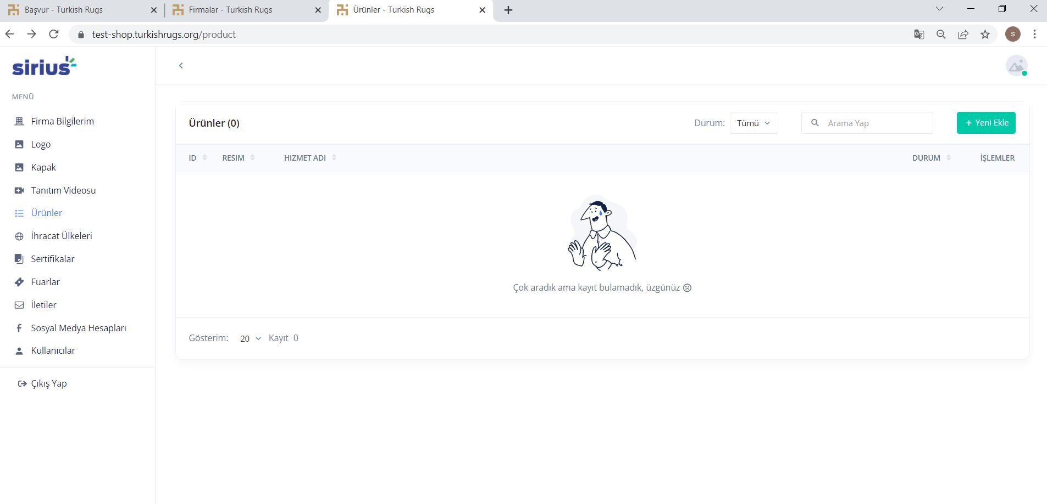
Ürünlerinizi girebilmek için soldaki menüde «ürünler» kısmına tıklayınız.
Daha sonra sağ üstteki «yeni ekle» butonuna tıklayınız

Slide 6
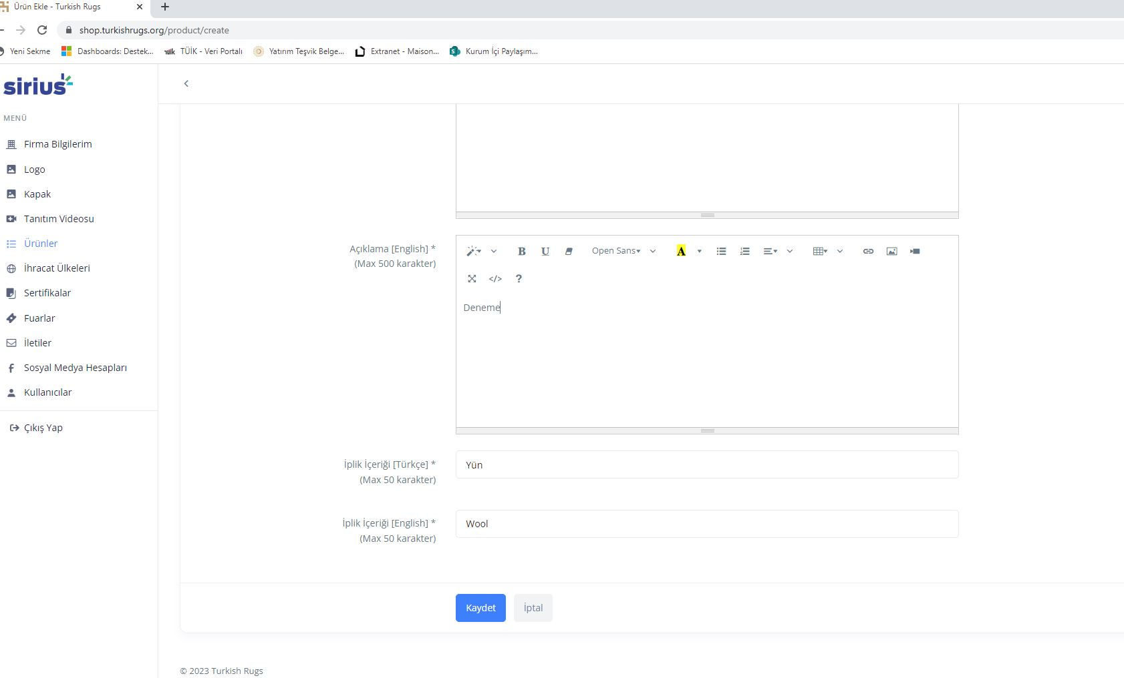
Gelen ekranda ürün bilgilerini giriniz ve kaydet butonuna basınız.

Slide 7
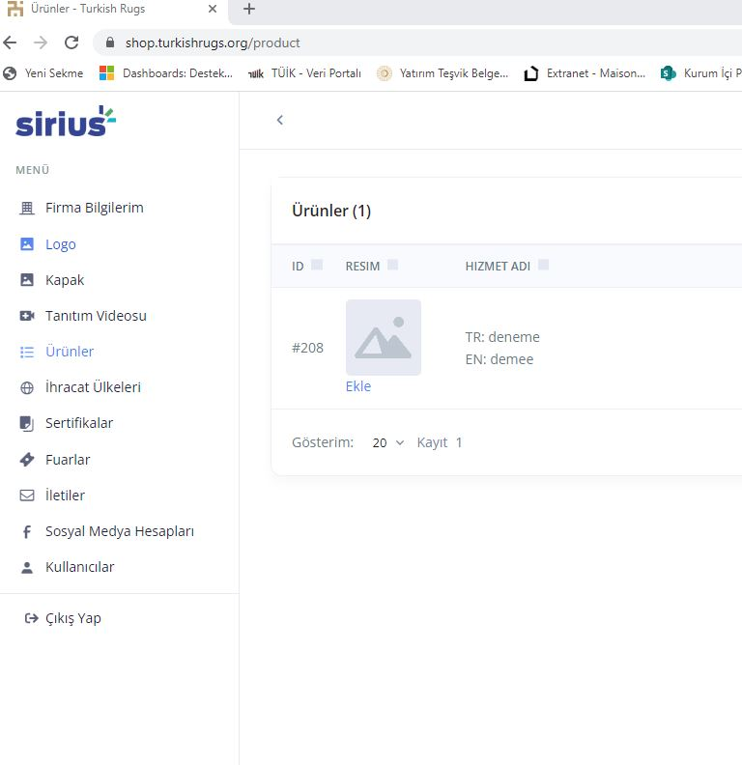
Gelen ekranda ekle butonuna
Basarak ürün fotoğrafını giriniz.
Bu şekilde en fazla 10 adet
Ürününüzü sisteme girebilirsiniz.

Slide 8
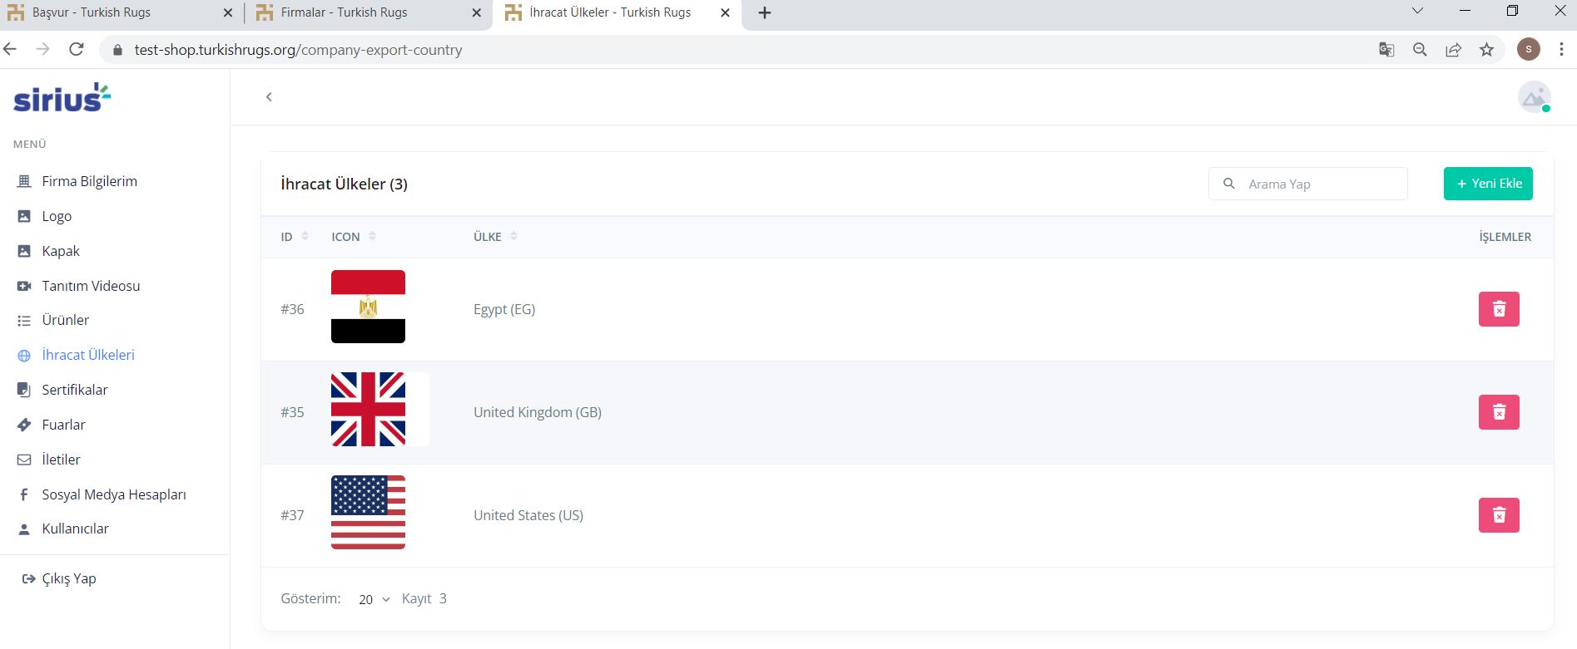
Yine soldaki menüden ihracat ülkelerini seçip sonrasında sağ üstteki «yeni ekle» butonuna basarak ihracat ülkelerinizi ekleyebilir, sertifikaları seçip sahip olduğunuz sertifikaları ekleyebilir, fuarlarınızı ve sosyal medya hesaplarınızı ekleyebilir ve daha önce girdiğiniz bilgilerde değişiklik yapabilirsiniz.

Slide 9
Yaptığınız eklemelerin ve değişikliklerin onaylanmasının ardından www.turkishrugs.org İHİB Web Portalında yer almaya hak kazanacaksınız
Web Portalda yer almak için Halı sektöründe faaliyet göstermek ve İHİB üyesi olmak yeterlidir. Bu hizmet İHİB üyelerine tamamen ücretsiz sunulmaktadır.
Detaylı bilgi için iletişim
0212 454 03 35
0212 454 07 93
hali@itkib.org.tr

